Slide 1
Bildungssystem in Österreich
Valentin Jardan, Dominik Eberler, Fynn Köbbel

Slide 2
Einschulungsalter
Schulpflicht beginnt mit Vollendung des 6 Lebensjahres
Bis 1. September – 6 Jahre alt

Slide 3
Schultypen & Schulpflicht
9 Jahre Schulpflicht
Volksschule (1. bis 4. Schulstufe)
Neue Mittelschule (5. bis 8. Schulstufe)
Sonderschule und inklusiver Unterricht
Polytechnische Schule (9. Schulstufe)

Slide 4
Schultypen
Allgemeinbildende höhere Schule (5. bis 12. Schulstufe)
Berufsschule (10. bis 13. Schulstufe)
Berufsbildende mittlere Schule (9. bis 12. Schulstufe)
Berufsbildende höhere Schule (9. bis 12. Schulstufe)

Slide 5
Fächer
Deutsch
Mathe
Englisch
2. lebende Fremdsprache
Geschichte
Bewegung und Sport
Religion und Ethik (Schulversuch)

Slide 6
Fächer
Biologie
Chemie
Physik
Geographie und Wirtschaftskunde

Slide 7
Unterrichtssprachen in bestimmten Gebieten
Mehrsprachiges Österreich
1-2 Unterrichtseinheiten
Eigene Sprachidentität und die Sprache der Volksgruppe

Slide 8
Volksgruppen
Burgenlandkroatische
Slowenische
Ungarische
Tschechische
Slowakische
Volksgruppe der Roma

Slide 9
Schulabschlüsse Österreich
Im österreichischen Bildungssystem gilt als Schulabschluss:
Matura (AHS – BHS)
Fachschule – Berufsausbildung (Lehre)
Berufsbildende Mittlere Schule – Mittlere Reife

Slide 10
Weiterbildung
Universitäten
Fachhochschulen
Berufsausbildung
Auslandsaufenthalt

Slide 11
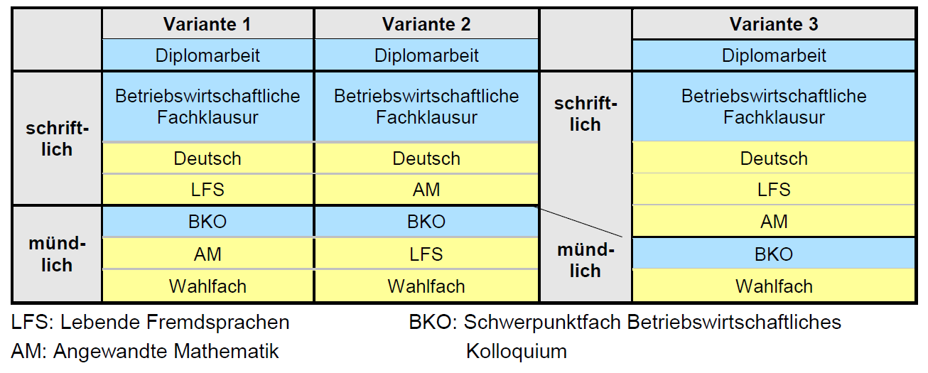
Prüfungen
Matura-Varianten:

Slide 12
Prüfungen Matura
Deutsch 300 Minuten
Mathematik 270 / 10-20 Minuten
Lebende Fremdsprache 300 / 10-20 Minuten
Betriebswirtschaftliche Fachklausur 360 Minuten
Betriebswirtschaftliches Kolloquium 10-20 Minuten

Slide 13
Bildungssystem in Österreich
Valentin Jardan, Dominik Eberler, Fynn Köbbel

Slide 14
Quellen
https://www.help.gv.at/Portal.Node/hlpd/public/content/141/Seite.1410001.html
https://www.bundeskanzleramt.gv.at/themen/volksgruppen.html
http://www.demokratiezentrum.org/fileadmin/media/pdf/Ausstellung%20Minderheiten/Begleitband_MSW_online.pdf#
https://www.tips.at/nachrichten/braunau/wirtschaft-politik/367237-oesterreichische-bildungssystem-im-vergleich-zu-deutschland
PDF: sRDP_HAK_SchulerInneninformation_20191.pdf

